Slide 1
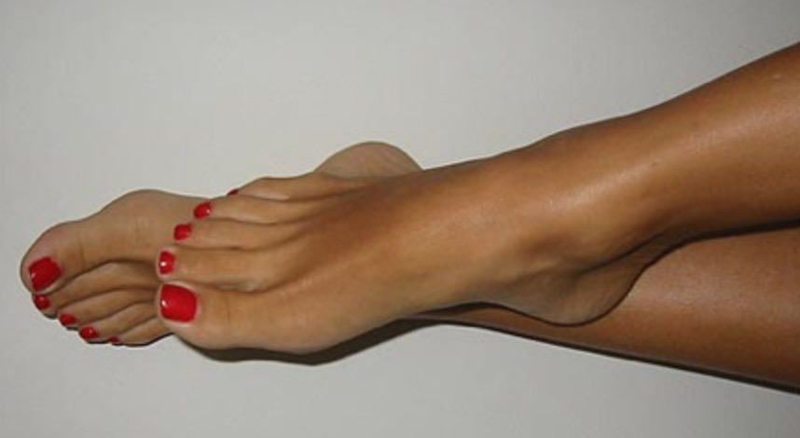
Le pied tour d’horizon rapide: Examen, pied plat, pied creux, métatarsalgies
Docteur Richard Béracassat

Slide 2
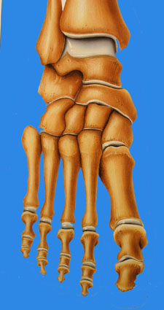
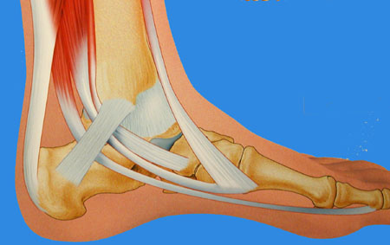
Anatomie
Avant pied
Médio pied
Arrière pied
Notes:
26 os 16 articulations 107 ligaments

Slide 3
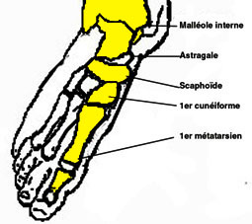
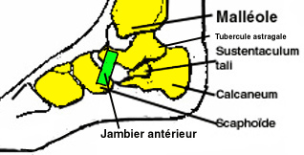
Anatomie
Vue interne

Slide 4
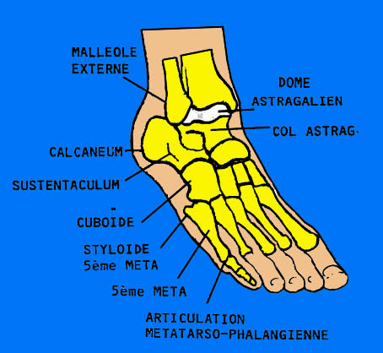
Anatomie
Vue externe

Slide 5
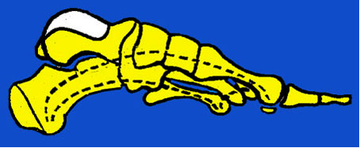
Architecture plantaire
Les 3 arches médiale, latérale et antérieure

Slide 6
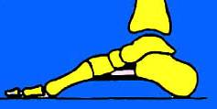
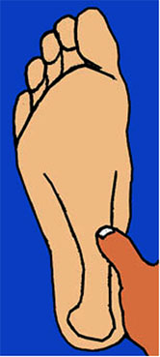
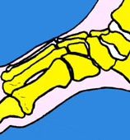
Arche médiale. Importance de l’aponévrose plantaire

Slide 7
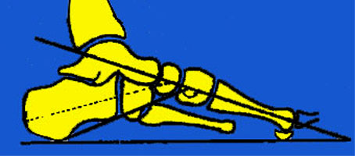
Radiologie du pied normal

Slide 8
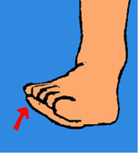
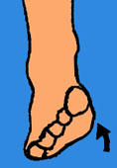
Mouvements de la cheville et du pied
Éversion Inversion
Notes:
Ex en charge , en décharge statique dynamique avec et sans chaussures

Slide 9
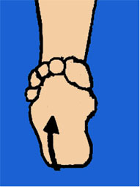
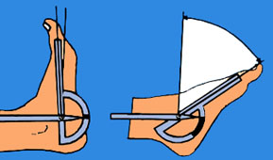
Flexion dorsale et plantaire

Slide 10
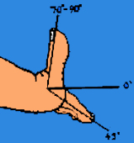
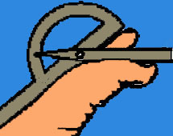
Flexion extension du gros orteil

Slide 11
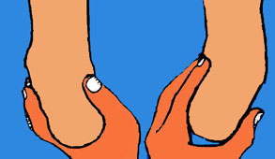
Recherche d’une laxité

Slide 12
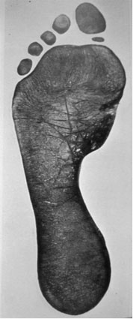
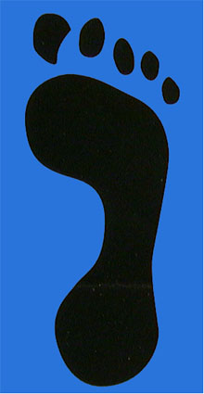
Empreinte plantaire
Podogramme normal

Slide 13
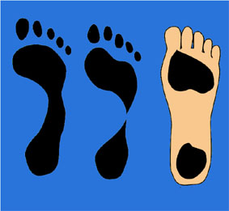
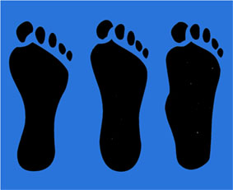
Empreintes plantaires anormales
Creux
Plat
Pied normal

Slide 14
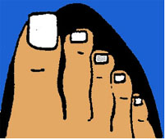
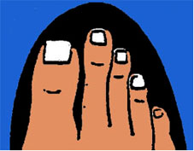
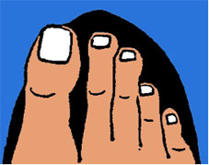
3 type de pieds en fonction de la longueur des orteils
Pied égyptien Pied grec Pied carré
O1 > 02 > O3 O1 < O2 O1 = O2

Slide 15
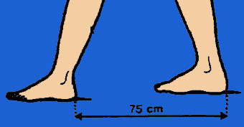
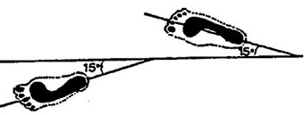
La marche normale
Longueur du pas Angle du pas

Slide 16


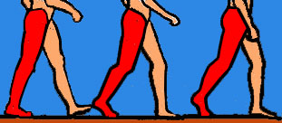
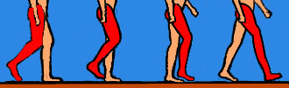
Marche normale
Les 4 phases du pas selon Ducroquet

Slide 17
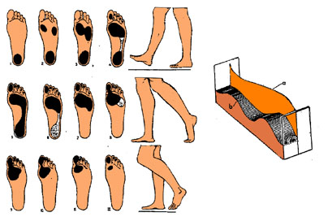
Le déroulement du pied lors de la marche

Slide 18
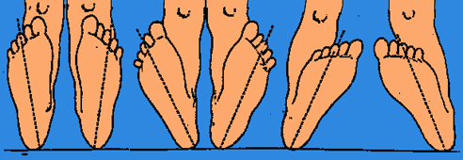
Les pieds sont orientés en dehors ou en dedans en fonction surtout de la conformation du squelette du membre inférieur (torsions fémorales et tibiales)

Slide 19
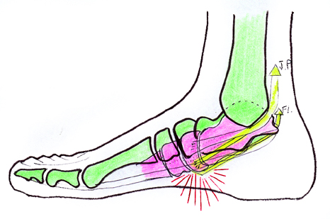
PIED PLAT
Effondrement de la voute plantaire
Dessin G Halatas

Slide 20
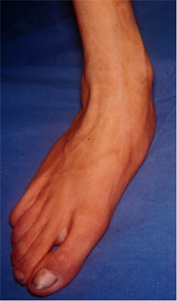
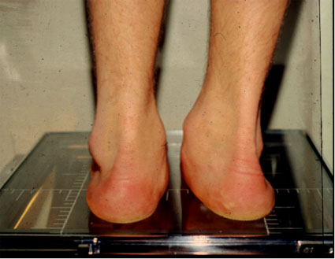
Pied plat valgus statique
Arche interne effondrée Valgus du talon

Slide 21
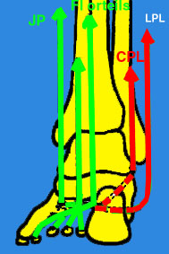
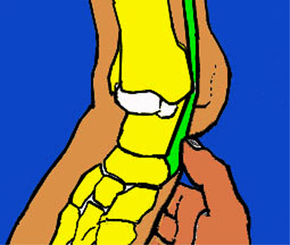
L’équilibre du pied et de la cheville est dicté par l’intégrité des muscles
Importance de l’intégrité du jambier postérieur

Slide 22
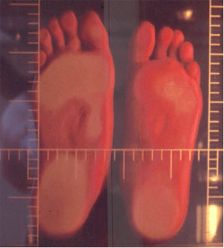
Pied plat
Podoscope Pied plat de degré 1, 2 et 3

Slide 23
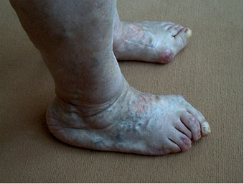
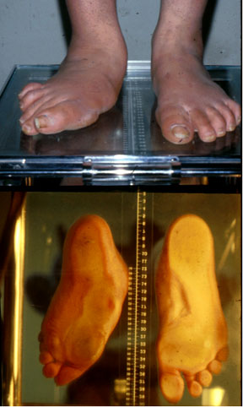
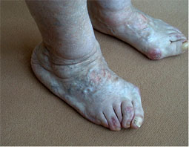
Pied plat majeur paralytique (polio)

Slide 24
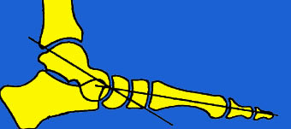
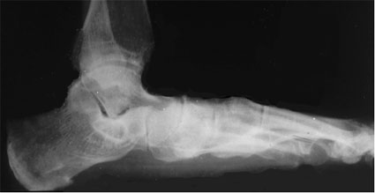
Radiologie du pied plat
Astragale verticalisé (plongeant)

Slide 25
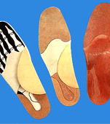
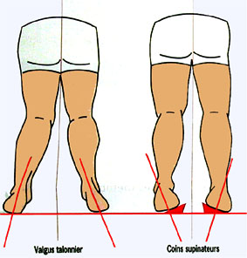
Le port de semelles orthopédique est indiqué dans la plupart des cas
Soutien de la voute plantaire Coin talonnier

Slide 26
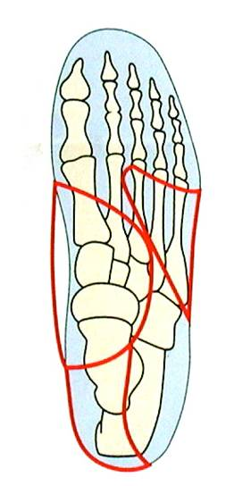
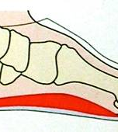

Principe et plan de semelles compensatrices destinées à relever l’arche interne

Slide 27
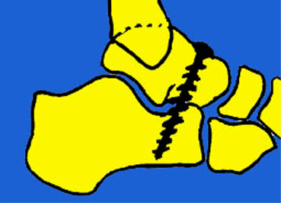
Le traitement chirurgical est exceptionnel
Stabilisation provisoire astragalo-calcanéenne par vis
dite «opération du cavalier » (Judet)

Slide 28
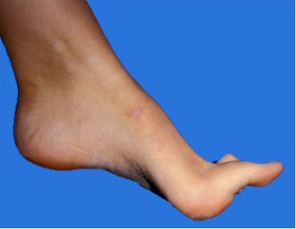
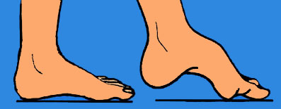
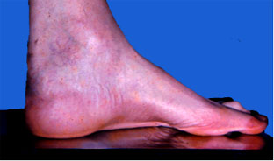

Pied creux

Slide 29



Pied creux : Griffe des orteils

Slide 30


Perte d’appui des orteils
Surcharge des têtes métatarsiennes

Slide 31


Hyperappui des têtes métatarsiennes se traduisant par des durillons plantaires (poro kératose)

Slide 32

Pieds creux : Stades 1, 2 et 3

Slide 33





Pied creux varus
Varus de l’arrière-pied

Slide 34




Ostéotomie du calcaneum
Possibilités chirurgicales
Arthrodèse
Métatarsectomies
Tarsectomies

Slide 35


Pied creux avec équinisme
Dans ce cas il y a une rétraction du tendon d’Achille, des capsules postérieures et de l’aponévrose plantaire

Slide 36



Métatarsalgies
Notes:
Causes multiples : troubles statiques, troubles musculo aponévrotiques, freiberg (nécrose tête m2) brièveté métatarsiennes, morton….

Slide 37



Morphologie de l’avant-pied
Alignement idéal des articulations métatarso-phalangiennes ?
angle de Meschan
1
2
144°
Les métatarsiens ont des longueurs très variables
5
La courbe idéale
1=2 >3 >4 >5 ou 1<2 >3 >4 >5

Slide 38


Surcharge des têtes métatarsiennes
Semelle déchargeant la tête métatarsienne

Slide 39



Orteils en griffe Orteil en marteau
Déformations des orteils = conséquence des rétractions des parties molles et des anomalies de longueur des métatarsiens

Slide 40



Griffe distale Griffe totale
Traitement chirurgical des griffes des orteils

Slide 41



Luxation des MP
Ostéotomie de Weil
Accourcissement des métatarsiens

Slide 42



Slide 43

Merci pour votre attention
Pfft ! Pour nous, Ni patte plate , ni patte creuse...

